Slide 1



Slide 2
Thứ hai ngày 10 tháng 2 năm 2025
Đạo đức
Em bảo vệ môi trường sống ( tiết 2)

Slide 3
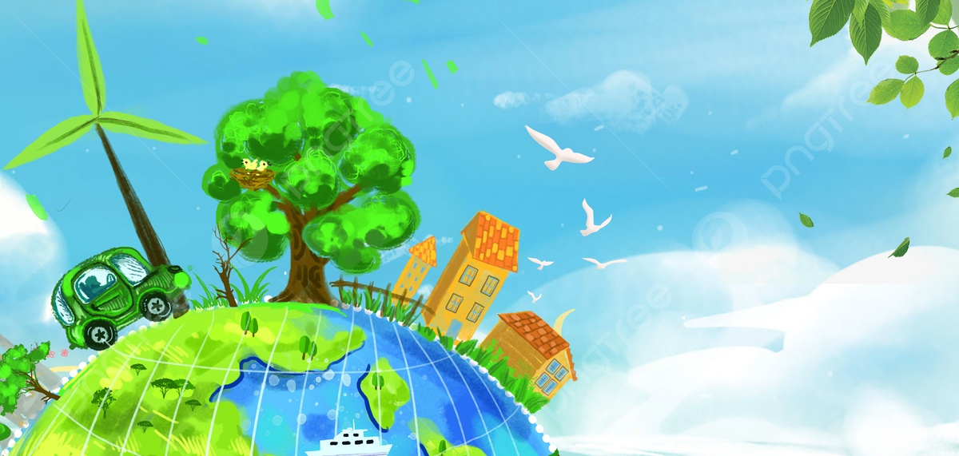



Slide 4
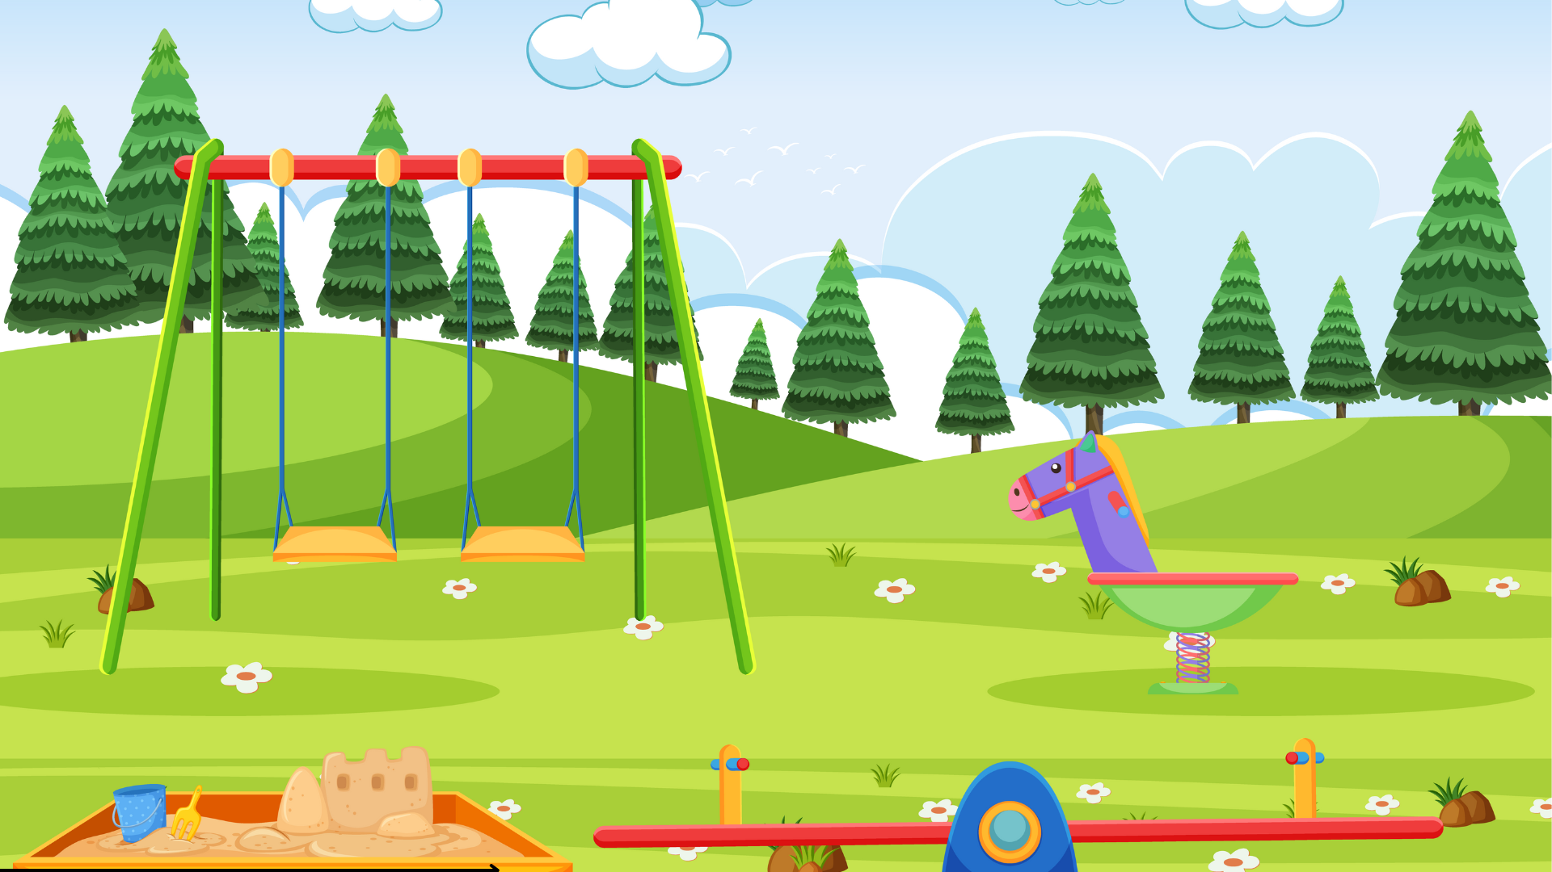






Slide 5

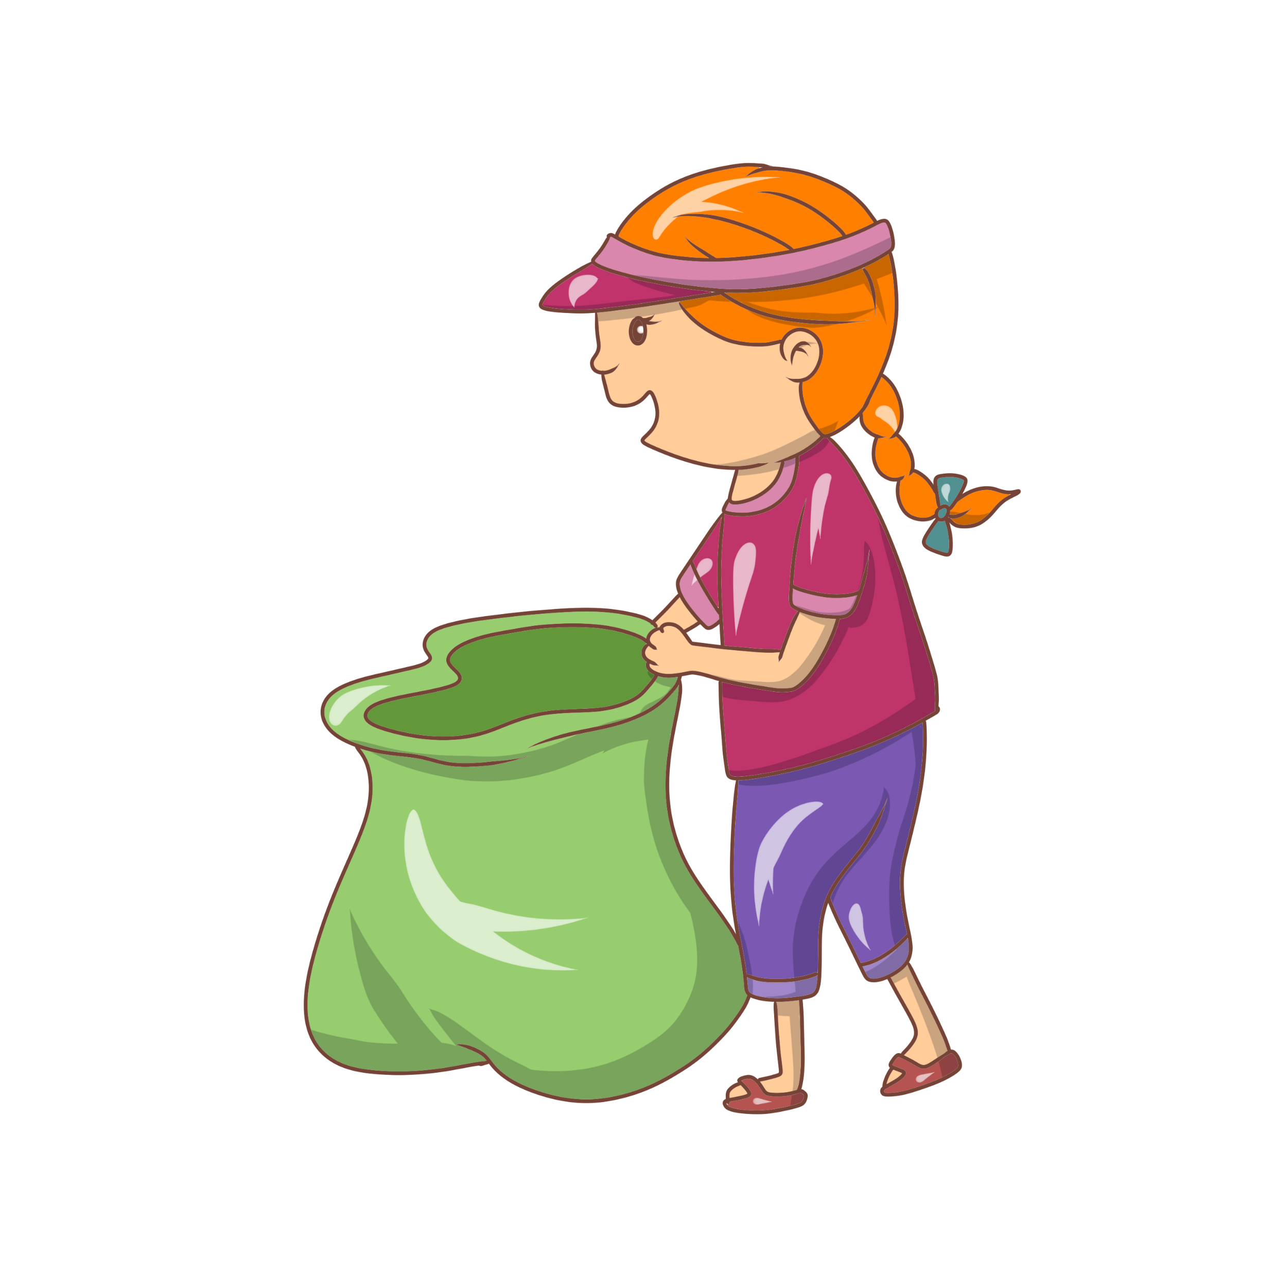






4
2
3
1
Notes:
Nhấn chọn lần lượt vào rác số 1->4

Slide 6




Câu hỏi 1: Việt Nam chính thức tham gia Giờ Trái Đất từ năm 2009 với khẩu hiệu là gì ?
A
Tắt đèn vì ngày mai
B
Tắt đèn vì tương lai
C
D
Tiết kiệm điện
Tắt đèn bật tương lai
Notes:
Sau khi chọn câu trả lời đúng, mũi tên màu vàng sẽ xuất hiện, nhấn chọn mũi tên để chuyển slide

Slide 7
4
2
3
1

Slide 8
Câu hỏi 2: Ngày Trái Đất được đề xuất lần đầu ở đâu ?
A
Việt Nam
B
Mỹ
C
D
Liên Hợp Quốc
Thế giới

Slide 9
4
2
3

Slide 10

Câu hỏi 3: Việc làm nào dưới đây giúp bảo vệ môi trường sống quanh em ?
A
Trồng nhiều cây xanh
B
Ra ngoài không tắt điện
C
D
Bỏ rác thải lung tung
Thả bóng bay

Slide 11
4
3

Slide 12

Câu hỏi 4:Giờ ra chơi, Minh rủ Mai bẻ những chiếc lá bàng to trong sân trường để quạt cho mát vì cho rằng bẻ vài chiếc lá cũng không ảnh hưởng gì. Nếu em là Mai em sẽ làm gì?
A
Từ chối và ngăn bạn không nên làm như vậy
B
Rủ các bạn cùng bẻ quạt cho mát
C
D
Nghe theo lời bạn
Mặc kệ bạn

Slide 13

4

Slide 14


Slide 15


Nhận xét các ý kiến
Hoạt động 3:

Slide 16

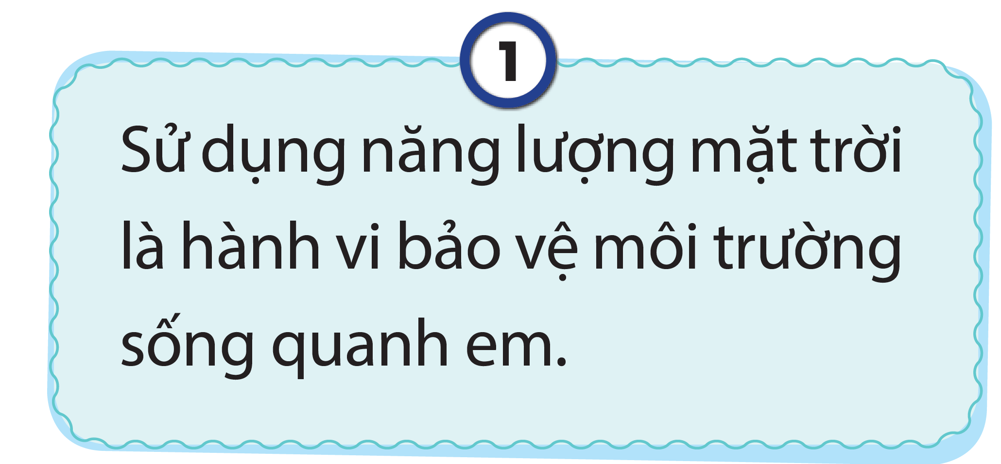
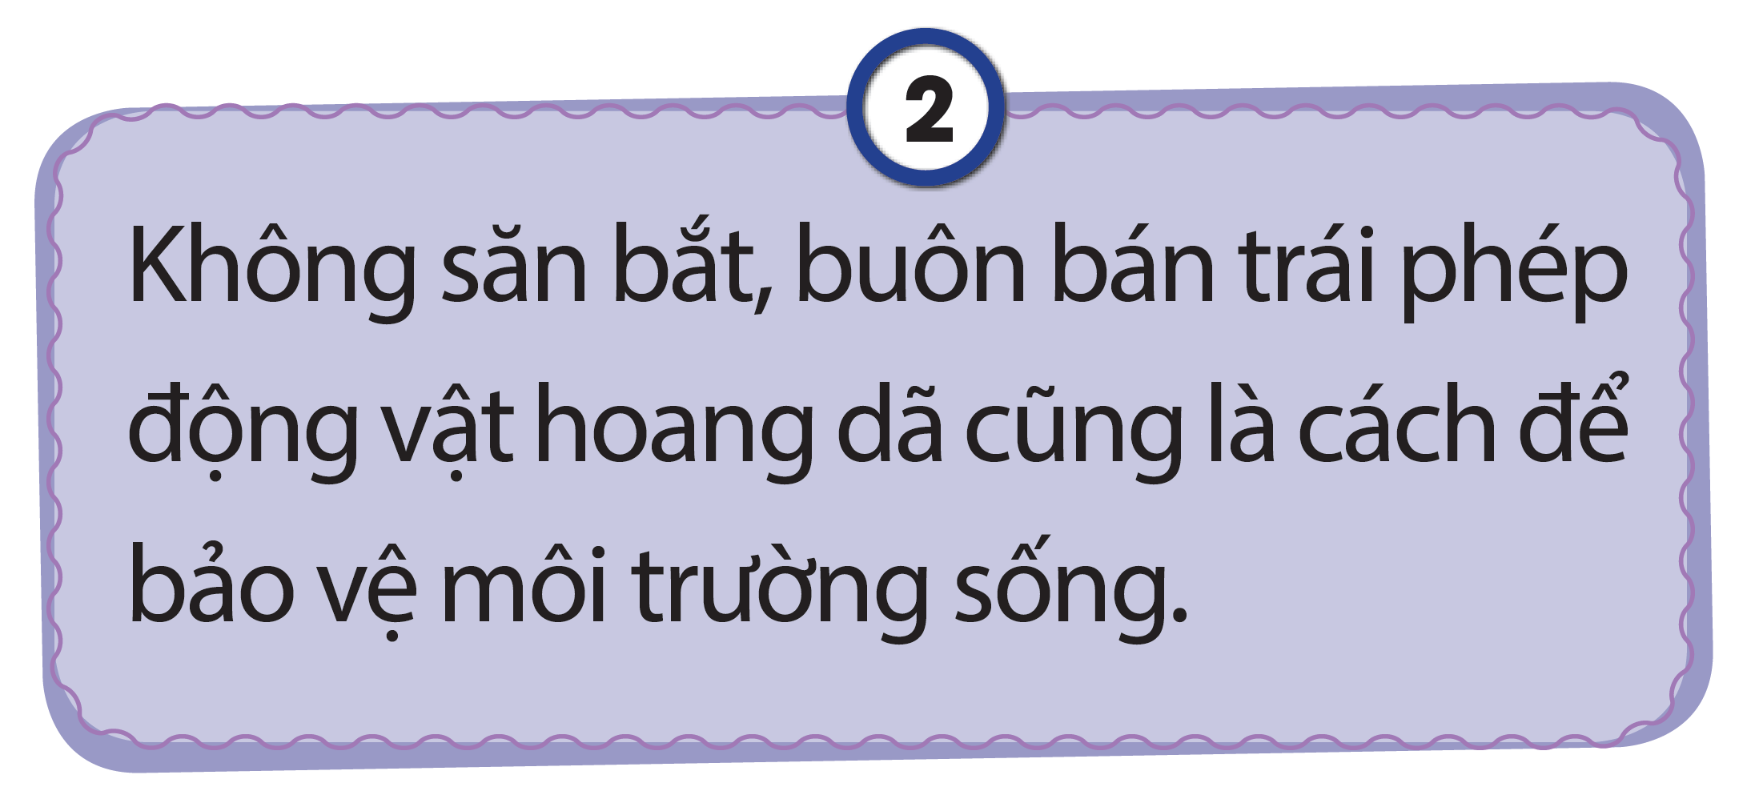
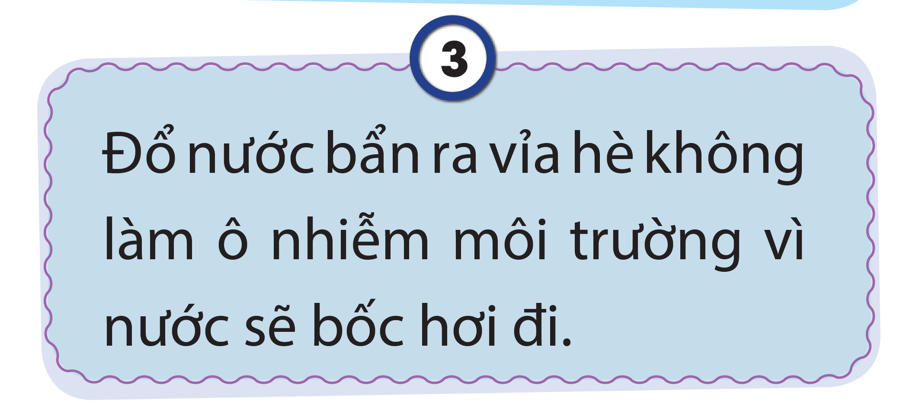
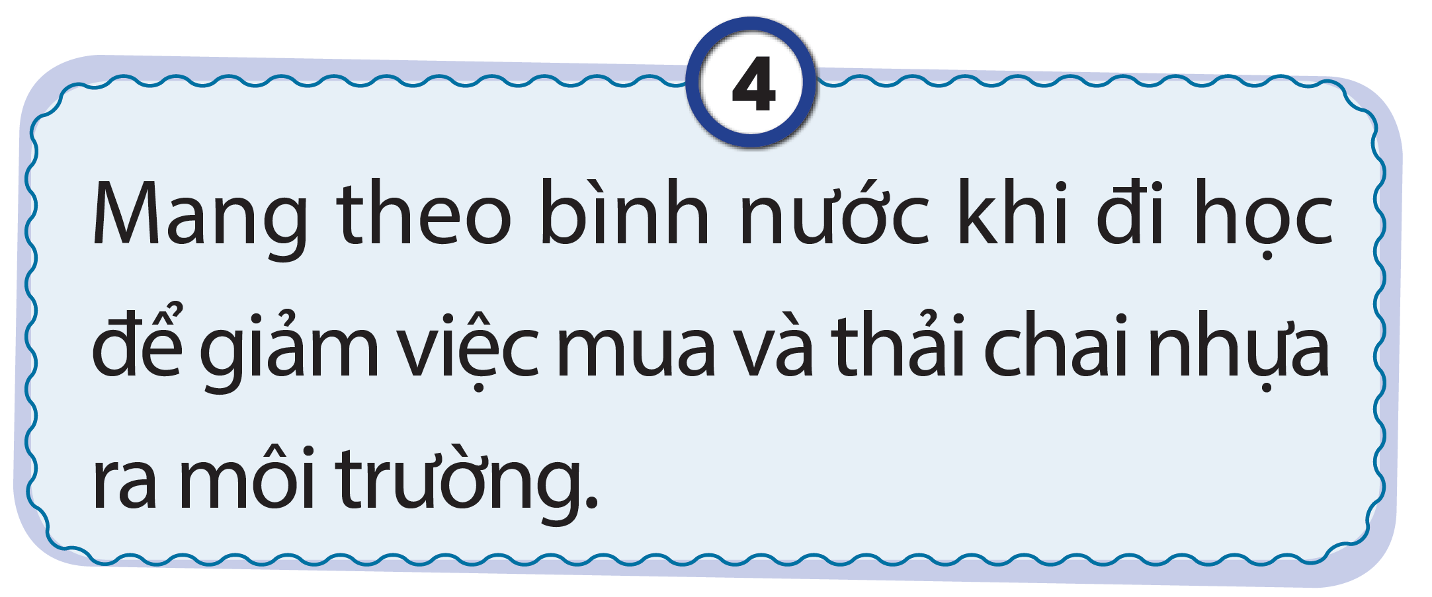
1. Nhận xét các ý kiến sau:

Slide 17


THẢO LUẬN NHÓM
THẢO LUẬN NHÓM
Thảo luận nhóm 6
Em có Đồng tình hay Không đồng tình với các ý kiến trên và Vì sao ?

Slide 18
TRÌNH BÀY TRƯỚC LỚP
TRÌNH BÀY TRƯỚC LỚP
Các nhóm khác quan sát
lắng nghe
và nhận xét

Slide 19


Vì sao ?
ĐỒNG TÌNH

Slide 20
Vì sao ?
ĐỒNG TÌNH

Slide 21

Vì sao ?
KHÔNG ĐỒNG TÌNH

Slide 22
Vì sao ?
ĐỒNG TÌNH

Slide 23
Đọc các trường hợp và trả lời câu hỏi
Hoạt động 4:

Slide 24

Nhân vật nào trong trường hợp trên biết bảo vệ môi trường sống? Vì sao
a. Bác của Tin thường xuyên phun thuốc hoá học để ngừa sâu bọ hại vườn rau.
b. Gia đình Cốm ưu tiên đi bộ hoặc đi xe đạp nếu di chuyển gần.
c. Bin vứt bao ni lông, chai lọ xuống biển khi đi cắm trại cùng lớp.
d. Na có thói quen tái sử dụng các đồ dùng như tập vở cũ còn dư trang trắng để làm giấy nháp.

Slide 25

THẢO LUẬN NHÓM
THẢO LUẬN NHÓM

Slide 26
TRÌNH BÀY TRƯỚC LỚP
TRÌNH BÀY TRƯỚC LỚP
Các nhóm khác quan sát
lắng nghe
và nhận xét

Slide 27


a. Bác của Tin thường xuyên phun thuốc hoá học để ngừa sâu bọ hại vườn rau.
Bác của Tin chưa biết bảo vệ môi trường sống
Vì việc thường xuyên sử dụng thuốc hoá học để ngừa sâu bọ sẽ làm ảnh hưởng đến chất lượng đất và giảm độ an toàn của rau.

Slide 28


b. Gia đình Cốm ưu tiên đi bộ hoặc đi xe đạp nếu di chuyển gần.
Gia đình Cốm biết bảo vệ môi trường sống
Vì việc đi bộ, đi xe đạp ở cự li gần vừa cải thiện sức khoẻ vừa giúp giảm ô nhiễm xăng dầu, khói bụi và tiếng ồn cho khu vực sinh sống.

Slide 29
c. Bin vứt bao ni lông, chai lọ xuống biển khi đi cắm trại cùng lớp.
Bin chưa biết bảo vệ môi trường sống
Vì hành vi vứt bao ni lông, chai lọ xuống biển là đang tàn phá hệ sinh thái môi trường biển.

Slide 30
d. Na có thói quen tái sử dụng các đồ dùng như tập vở cũ còn dư trang trắng để làm giấy nháp.
Na biết bảo vệ môi trường sống
Vì biết sử dụng các đồ dùng tái chế được để phục vụ các nhu cầu khác nhau trong cuộc sống.

Slide 31

CHIA SẺ TRƯỚC LỚP
CHIA SẺ TRƯỚC LỚP
Em sẽ nhắc nhở những người chưa biết bảo vệ môi trường sống như thế nào?

Slide 32
Xử lí tình huống
Hoạt động 5:

Slide 33
Tình huống 1:
Cốm muốn mua đèn học mới thay cho đèn học đã hỏng. Chủ cửa hàng giới thiệu một loại đèn giá rẻ nhưng tốn điện và một loại đèn giá cao hơn một chút nhưng ít tốn điện hơn. Cốm khá phân vân giữa hai loại đèn học này.
Nếu là Cốm, em sẽ làm gì? Vì sao?
Tình huống 2:
Nhìn thấy em gái bỏ vỏ táo vào thùng rác tái chế, Tin hỏi: "Sao em không phân loại rác?". Em Tin trả lời: “Cũng là rác thôi mà”.
Nếu là Tin, em sẽ làm gì? Vì sao?

Slide 34






Các bước thực hiện
Bốc thăm
Thảo luận
1
2
Sắm vai
Nhận xét
3
4

Slide 35
THẢO LUẬN NHÓM
THẢO LUẬN NHÓM
Cách xử lí tình huống
Xây dựng kịch bản
Tập dượt
Phân vai nhân vật

Slide 36

Lắng nghe
Quan sát
Nhận xét
SẮM VAI
SẮM VAI

Slide 37


Slide 38
Chia sẻ
Vận dụng 1:

Slide 39


Chia sẻ với các bạn những việc em đã làm để góp phần bảo vệ môi trường sống ở nhà, ở trường, ở nơi công cộng.

Slide 40
Nhắc nhở
Vận dụng 2:

Slide 41

Về nhà: nhắc nhở bạn bè, người thân bảo vệ môi trường sống.

Slide 42
Thực hành
Vận dụng 3:

Slide 43
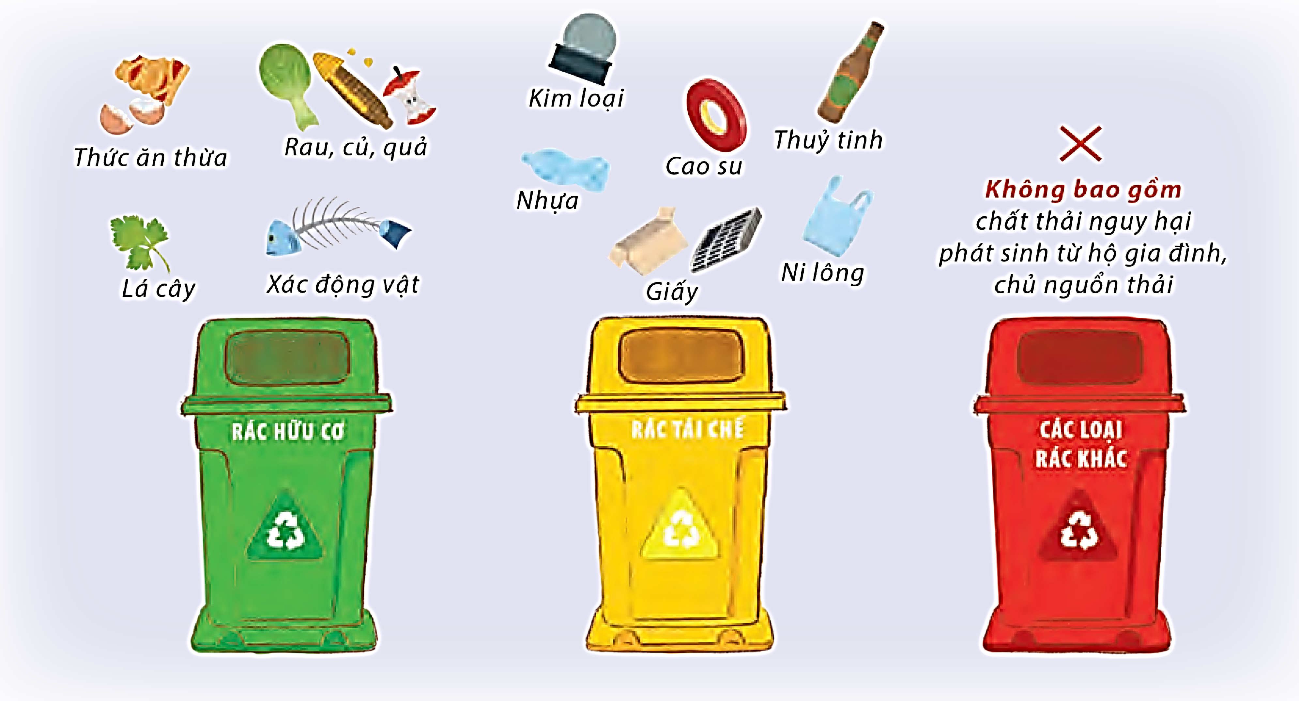
Thực hành phân loại rác

Slide 44
Nhiệm vụ về nhà
Thực hành phân loại rác ở nhà, ở trường, ở nơi công cộng

Slide 45


Slide 46
Đọc và nêu ý nghĩa của hai câu thơ sau
Vì tương lai Trái Đất xanh
Giữ môi trường sống trong lành, bạn ơi!

Slide 47

Xem lại
bài học.
Chuẩn bị bài mới

Slide 48
CHÚC CÁC BẠN
HỌC TỐT!
TẠM BIỆT

